Slide 1
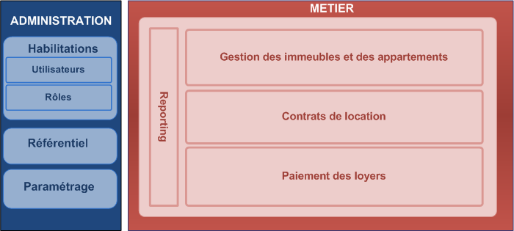

Slide 2
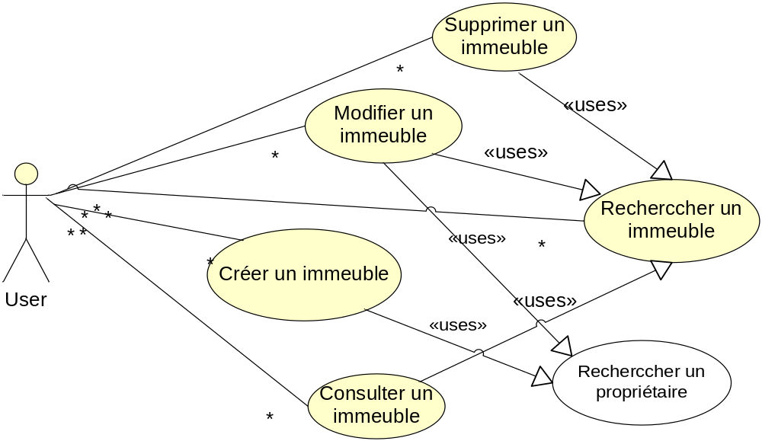
Gestion des immeubles et des appartements
→ Gestion des immeubles

Slide 3
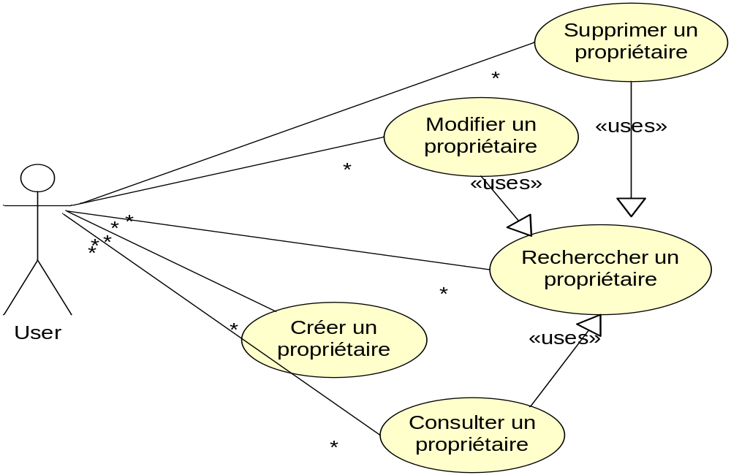
Gestion des immeubles et des appartements
→ Gestion des propriétaires

Slide 4
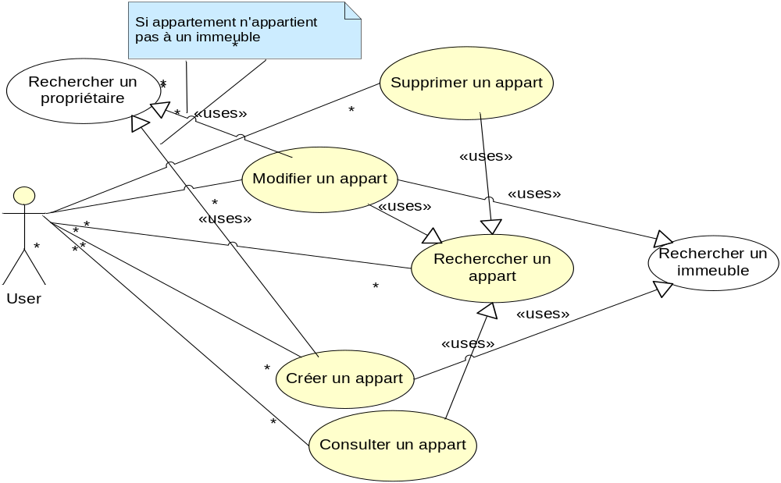
Gestion des immeubles et des appartements
→ Gestion des appartements

Slide 5
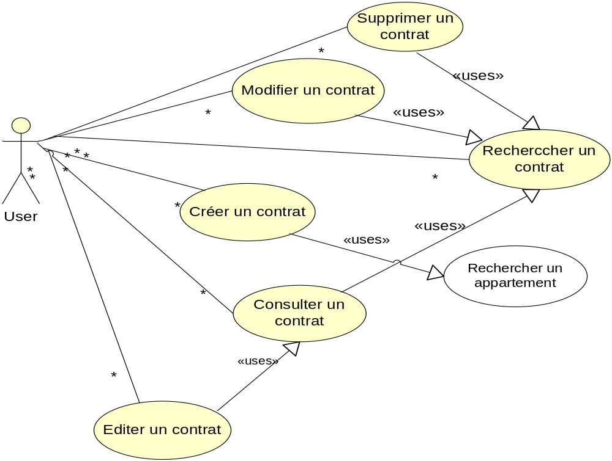
Contrats de loyer

Slide 6
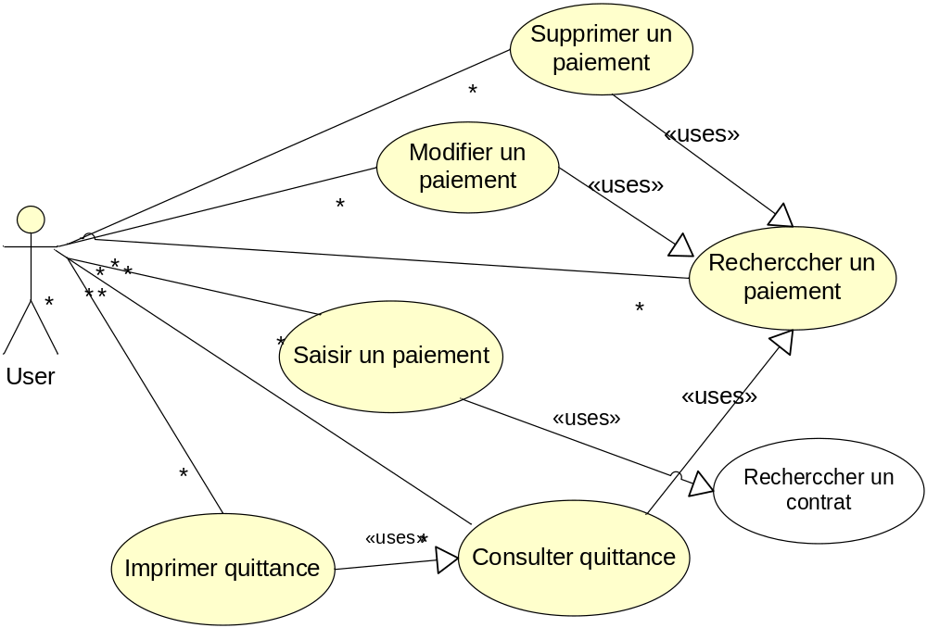
Paiement des loyers

Slide 7
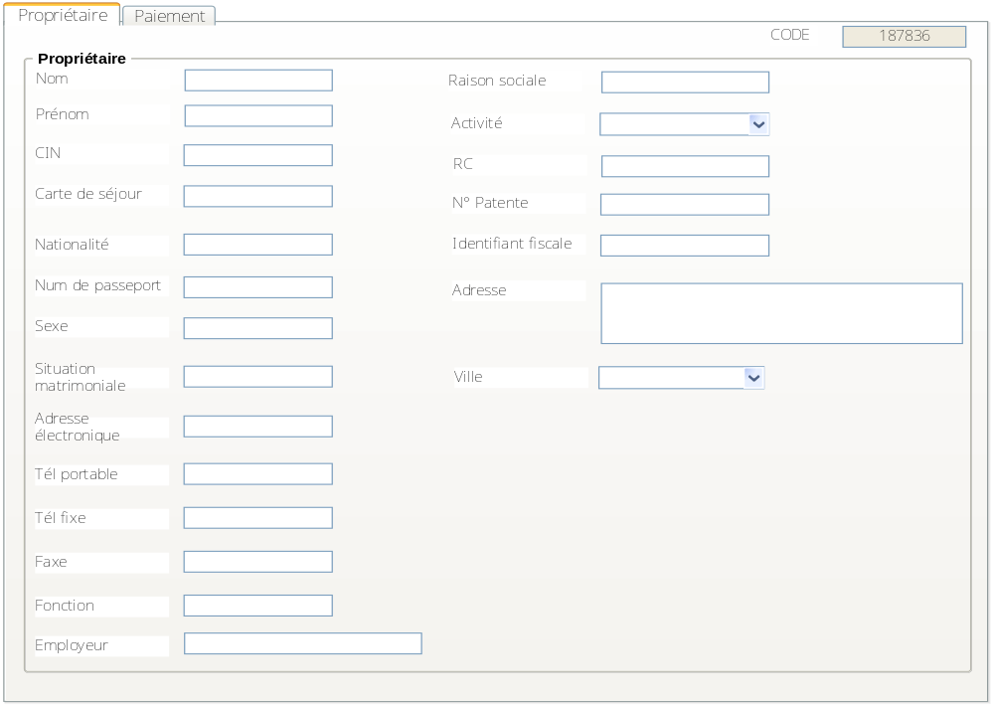
Propriétaire
CODE : Numéro unique généré par le système et attribué au propriétaire au moment de sa création
Règles d’unicité du propriétaire :
  CIN
  Carte de séjour
  Nationalité + N° passeport
  Identifiant fiscal
  RC
  Raison sociale

Slide 8
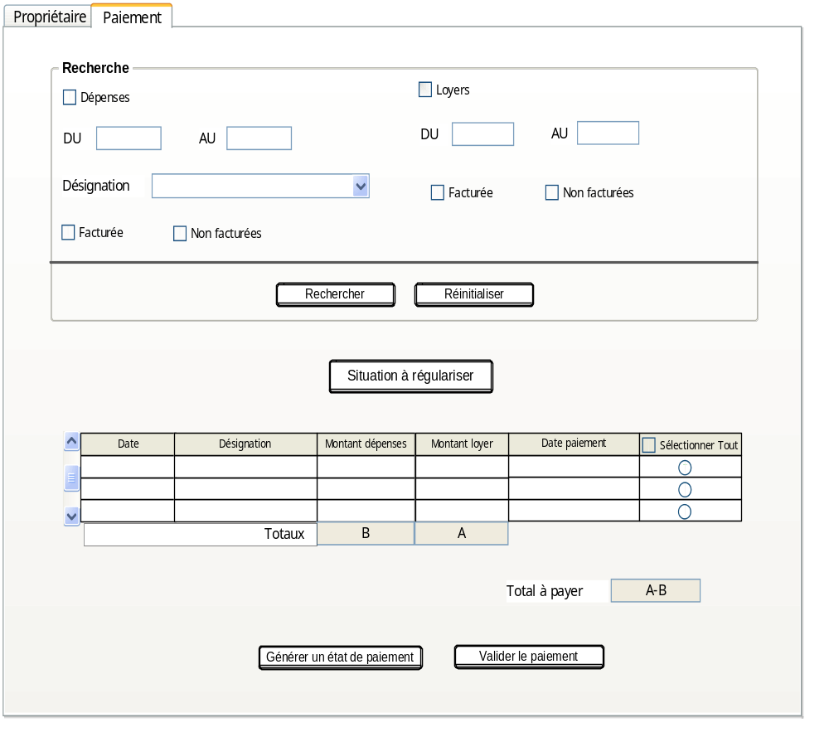
Propriétaire-paiement

Slide 9
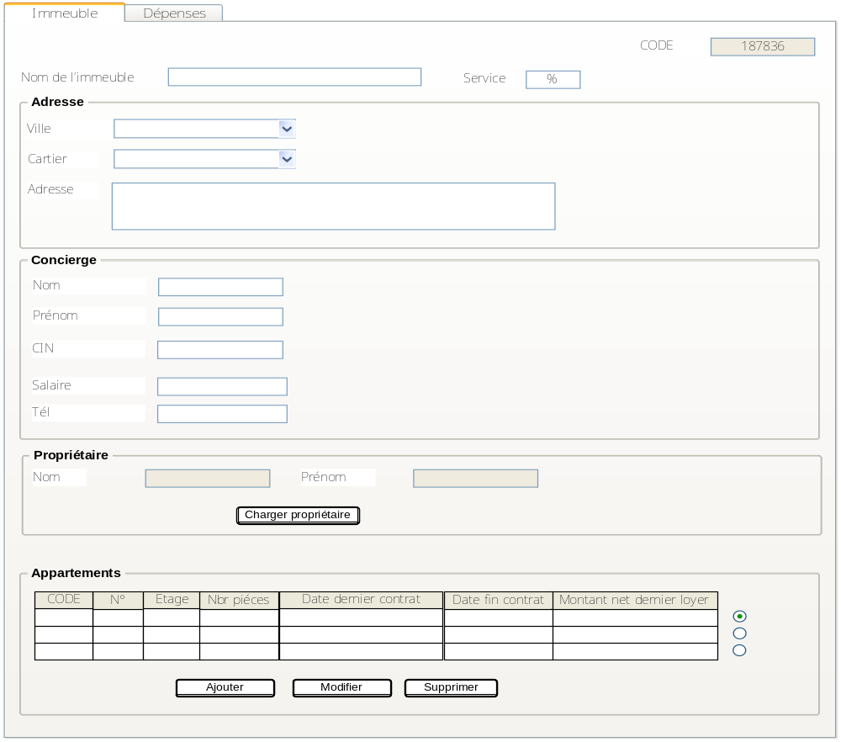
Immeuble
Code de l’immeuble: Numéro unique généré par le système et attribué au propriétaire au moment de la création du propriétaire
Règles d’unicité du propriétaire :
  CIN
  Carte de séjour
  Nationalité + N° passeport
  Identifiant fiscal
  RC
  Raison sociale

Slide 10
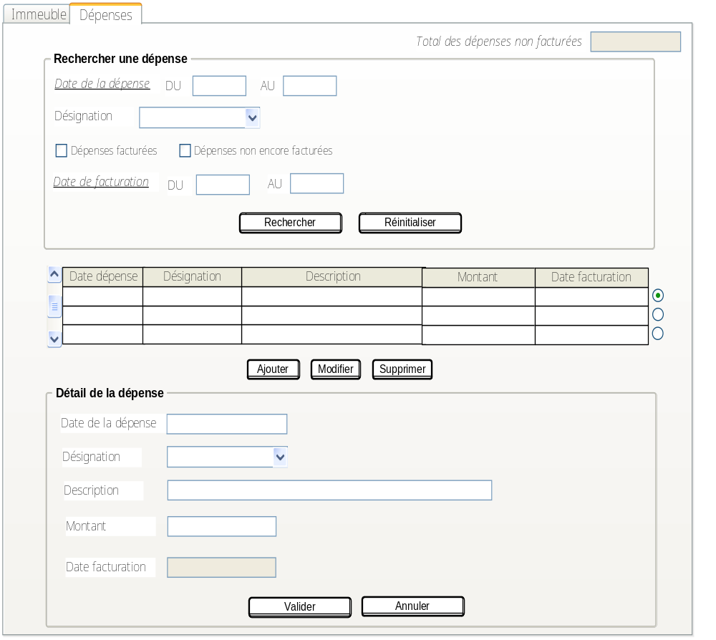
Immeuble-dépenses

Slide 11
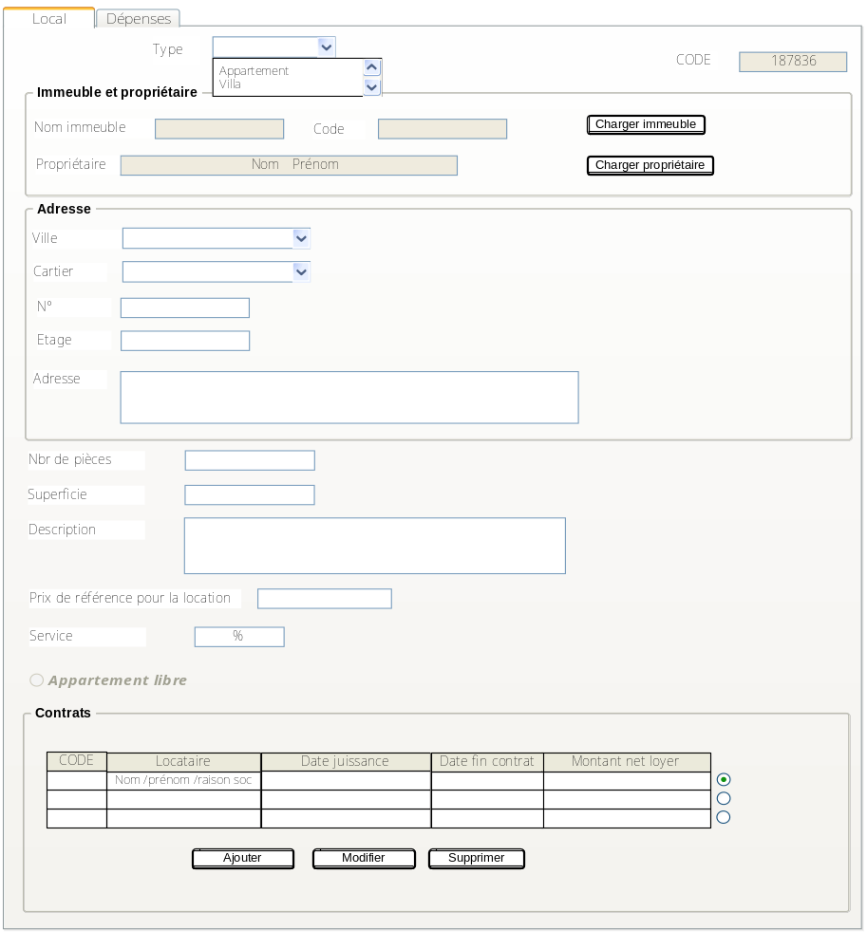
Local

Slide 12
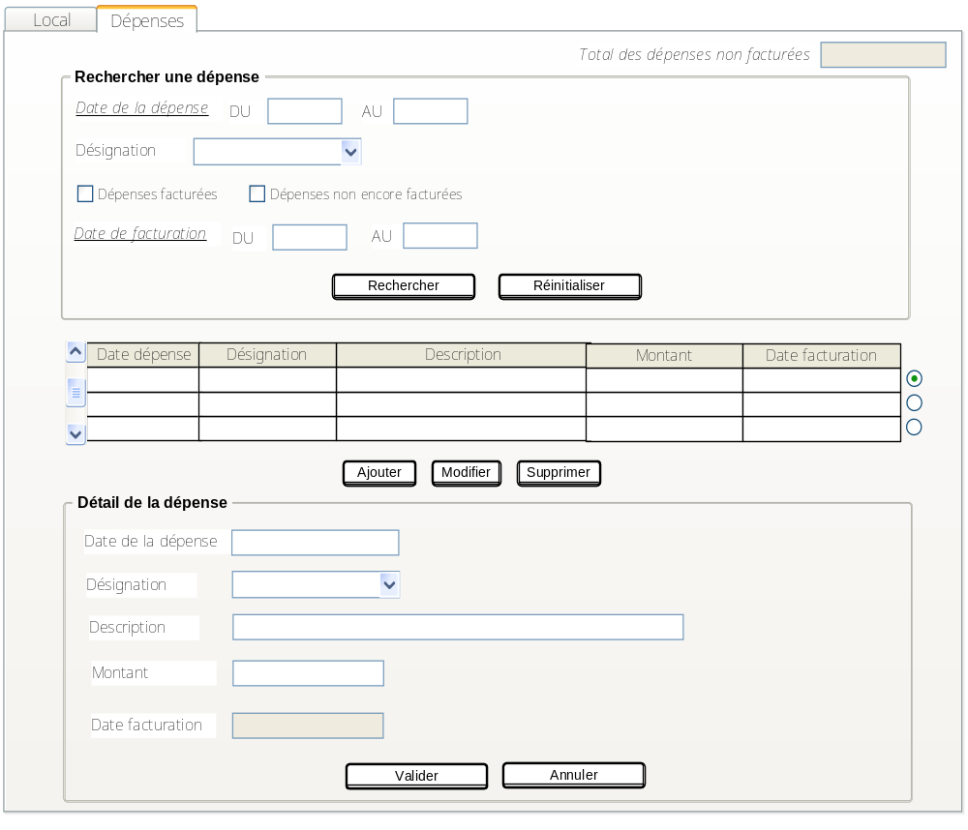
Local- dépenses

Slide 13
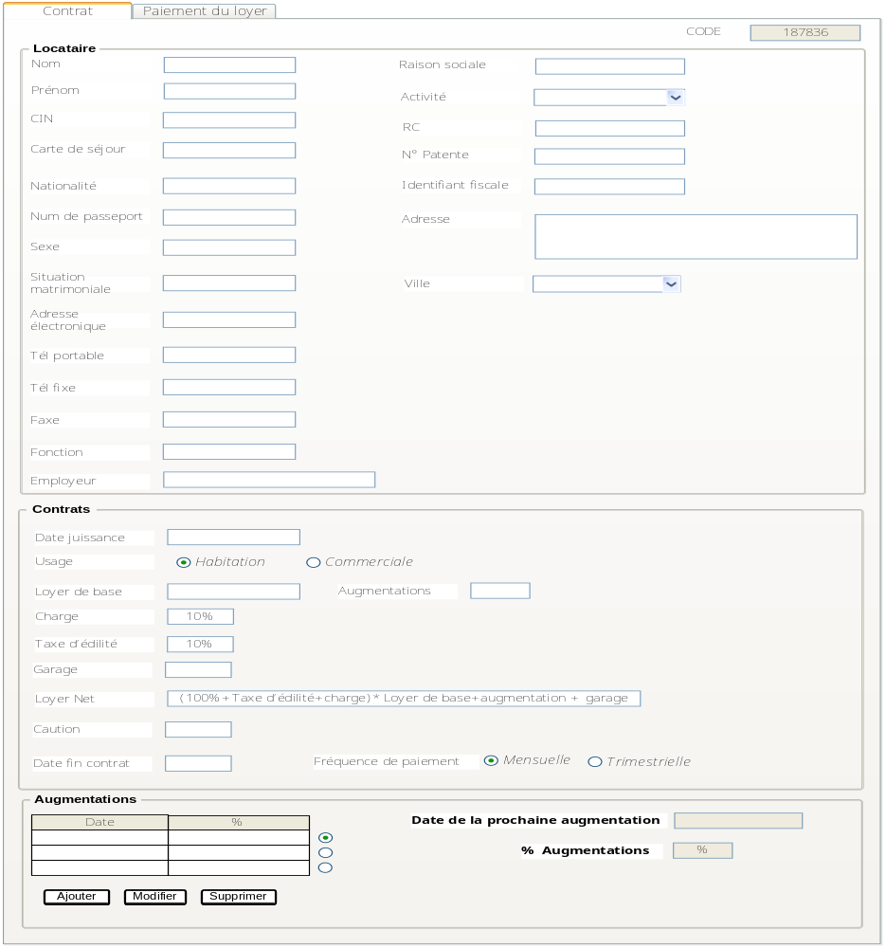
Contrat

Slide 14
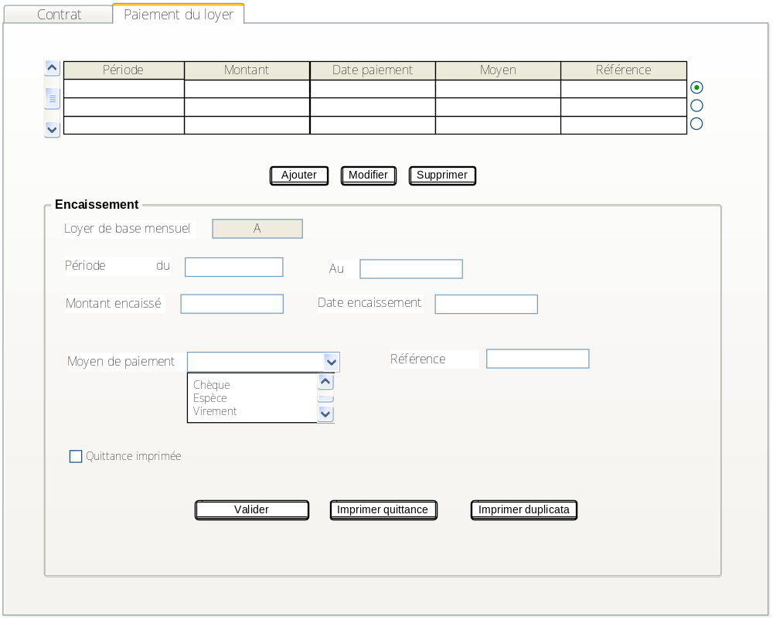
Paiement du loyer

